Slide 1




3.3线性方程组的解
闵文文
云南大学，信息学院，副教授

Slide 2

第 三 节 线性方程组的解
主要内容
基本概念
线性方程组有解的条件
线性方程组的求解步骤
举例
线性方程组解的几何意义
两个基本定理

Slide 3
一、基本概念
设有 n 个未知数 m 个方程的线性方程组
(1) 式可以写成以向量 x 为未知元的向量方程
Ax = b , (2)
以后线性方程组 (1) 与向量方程 (2) 将混同使用而不加

Slide 4
区分，解与解向量的名称亦不加区别.
线性方程组 (1) 如果有解，就称它是相容的，
如果
无解，就称它不相容.
利用系数矩阵 A 和增广矩阵
B = (A , b) 的秩，可方便地讨论线性方程是否有解 (即是
否相容) 以及有解时解是否唯一等问题.

Slide 5
二、线性方程组有解的条件
定理 3 n 元线性方程组 Ax = b ，
(i) 无解的充要条件是 R(A) < R(A，b) ;
(ii) 有唯一解的充要条件是
R(A) = R(A，b) = n ;
(iii) 有无穷多解的充要条件是
R(A) = R(A，b) < n .

Slide 6
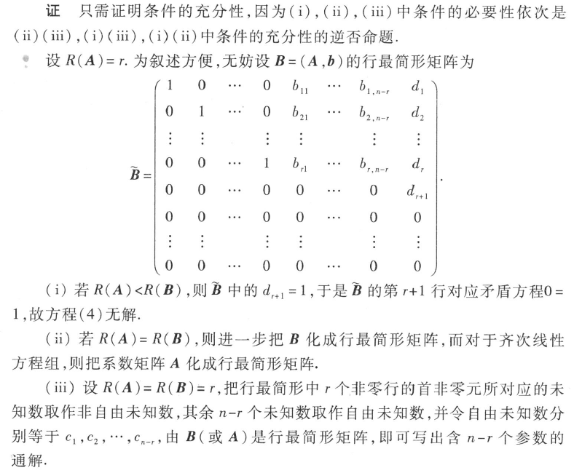
求证A⇔B
证明：
必要性A⇒B
充分性B⇒A
A是结论，B是条件A得到B的时候，是从结论到条件，是必要性证明，反过来从B到A是充分性的证明

Slide 7
三、线性方程组的求解步骤
定理 3 的证明过程给出了求解线性方程组的步骤，
归纳如下：
步骤 1 对于非齐次线性方程组，把它的增广矩阵 B
化成行阶梯形，从中可同时看出 R(A) 和R(B) . 若 R(A)
< R(B) ，则方程组无解.
步骤 2 若 R(A) = R(B) ，则进一步把 B 化成行最简
形. 而对于齐次线性方程组，则把系数矩阵 A 化成行最
简形.

Slide 8
步骤 3 设 R(A) = R(B) = r ，把行最简形中 r 个非零
行的非零首元所对应的未知量取作非自由未知量，其余
n – r 个未知量取作自由未知量，并令自由未知量分别等
于 c₁ , c₂ , ··· , c_{n – r} ，由 B ( 或 A ) 的行最简形，即可写出
含 n – r 个参数的通解.

Slide 9

例 10 求解齐次线性方程组
P72

Slide 10
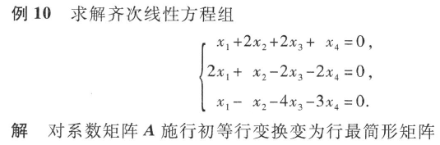
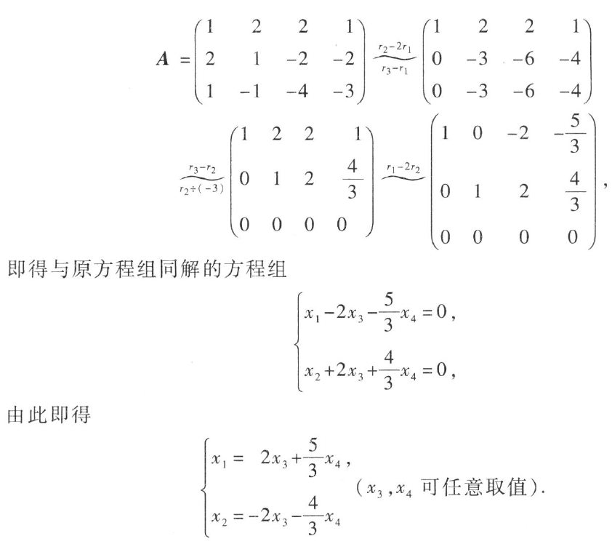
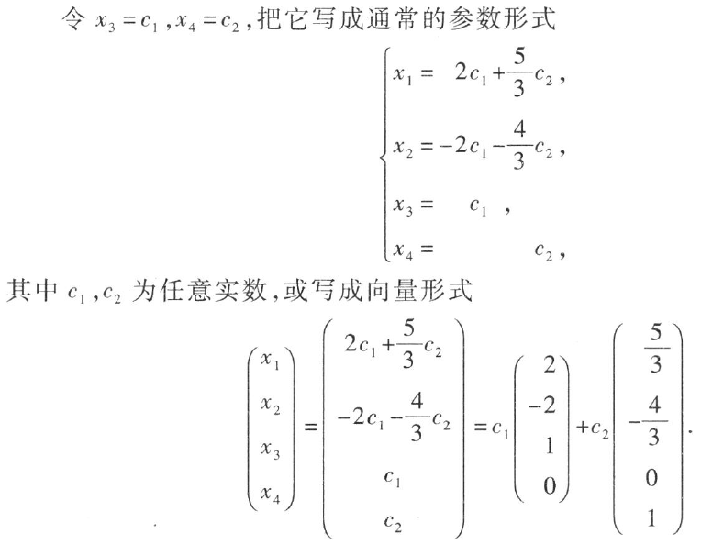

Slide 11
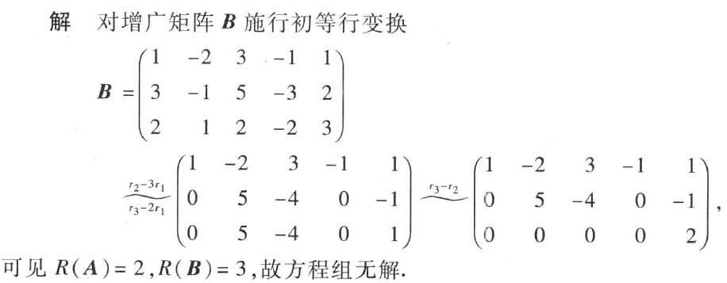
例 11 求解非齐次线性方程组
P73

Slide 12
例 12 求解非齐次线性方程组
P74

Slide 13
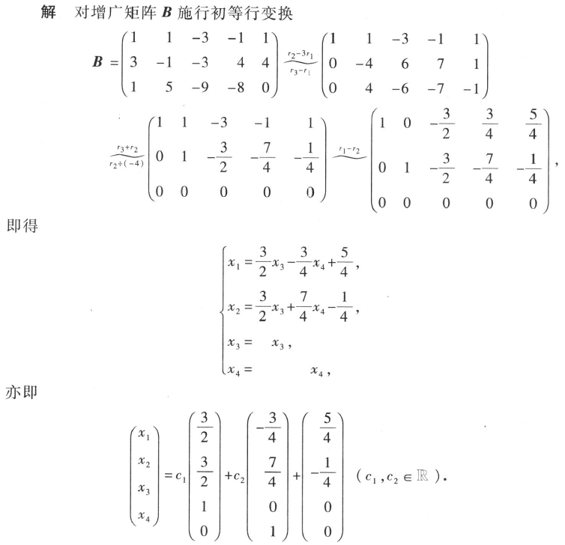

Slide 14
例 13 设有线性方程组
问 k 取何值时，此方程组 (1) 有唯一解；(2) 无解;
(3) 有穷多解？并在有无穷多解时求其通解.

Slide 15
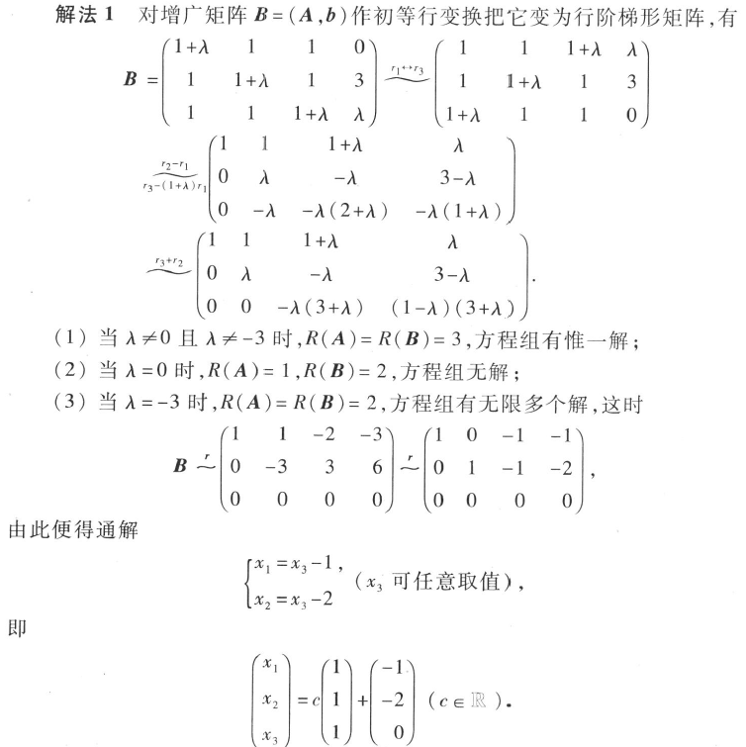

Slide 16
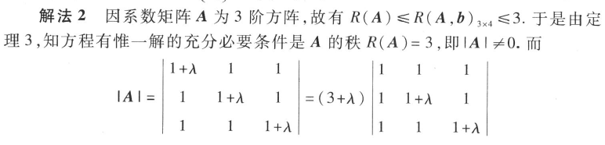
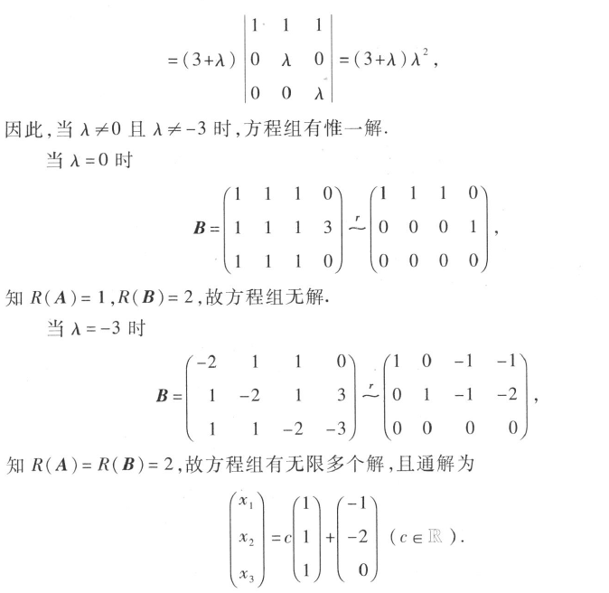

Slide 17
四、两个基本定理
由
容易得出线性方程组理论中两个最基
本的定理.
定理 4 n 元齐次线性方程组 Ax = 0 有非零解的充
要条件是 R(A) < n .
由定理 4 可得如下推论：
推论 当 m < n 时，齐次线性方程组 A_{m×n} x = 0 一
定有非零解.

Slide 18
定理 5 线性方程组 Ax = b 有解的充要条件是
R(A) = R(A , b) .
显然，定理 4 是定理 5 中 的特殊情形，而定理
5 就是定理 3 的特殊情况.
为了下一章论述的需要，下面把定理 5 推广到矩阵
方程.
定理 6 矩阵方程 AX = B 有解的充要条件是 R(A)
= R(A , B) .

Slide 19
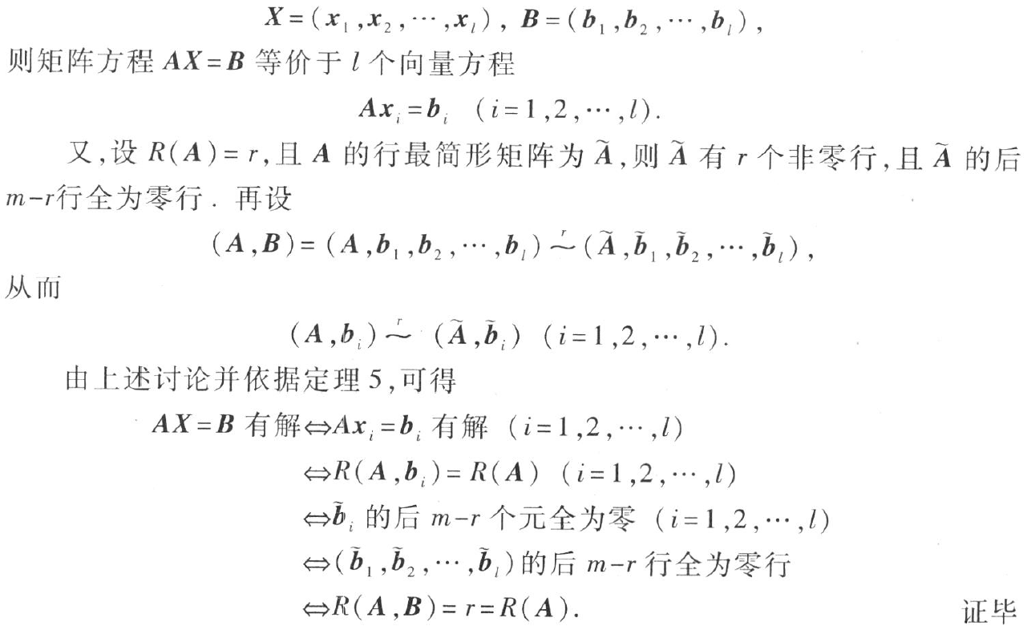
定理 6 矩阵方程 AX = B 有解的充要条件是 R(A) = R(A , B) .

Slide 20
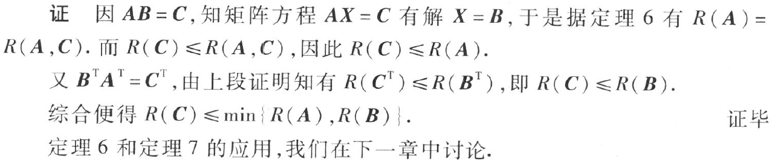
利用定理 6 容易得出矩阵秩的性质(7)，即
定理 7 设 AB = C，则
R(C) ≤ min{ R(A) , R(B) } .
(同理)

Slide 21
《线性代数》第三章作业
见书本77页习题三
1.(1) (3)
4.
6.(2)
10.(1)(3)
13.(1)(3)
14.(1)(3)
16
作业上交截止日期：11月20日

Slide 22
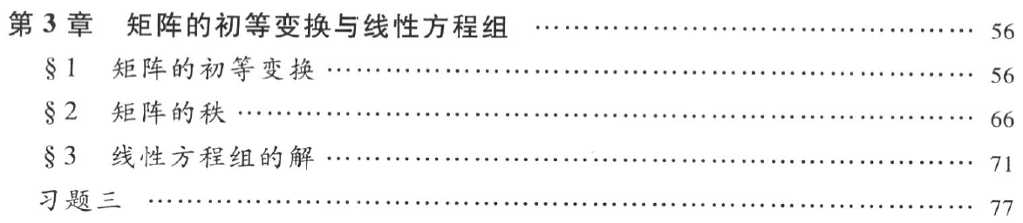
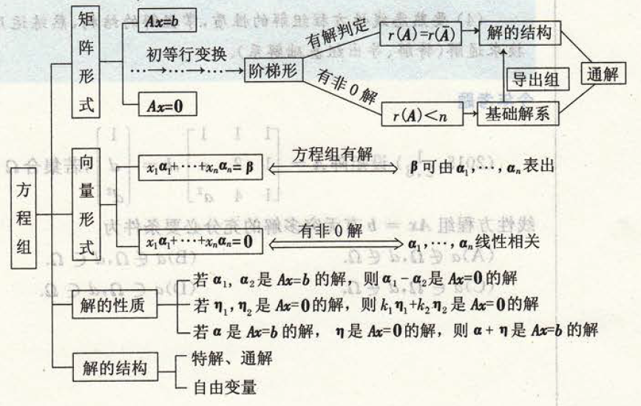

Slide 23
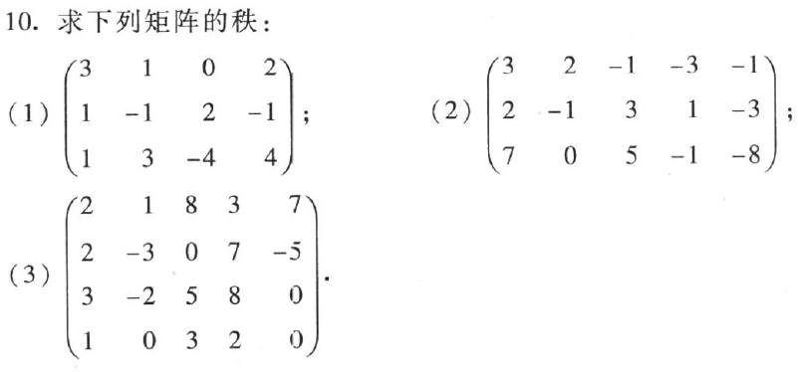

Slide 24
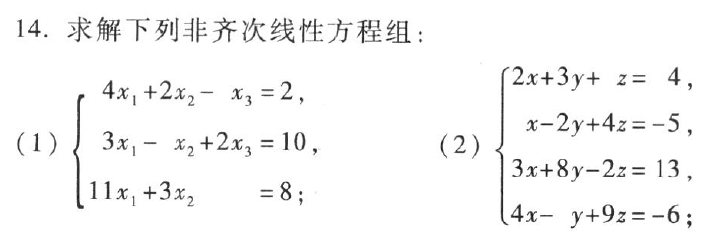

Slide 25
本节完

